Slide 1


TRƯỜNG TIỂU HỌC HÒA NGHĨA
NHIỆT LIỆT CHÀO MỪNG
CÁC THẦY CÔ VỀ DỰ GIỜ
MÔN TIN HỌC LỚP 3
Giáo viên:

Slide 2




Bài 2. Xử lí thông tin
1
Con người xử lí thông tin
2
Máy xử lí thông tin
3
Luyện tập – vận dụng

Slide 3

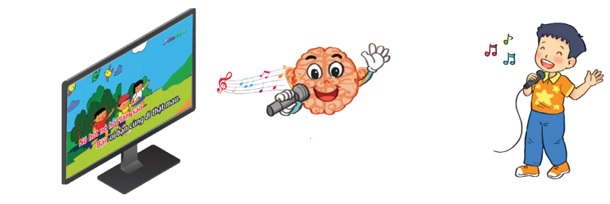
Khởi động
HOẠT ĐỘNG 1
Hát theo video
Hãy hình dung một người hát theo video.
Tai và mắt của người đó
làm nhiệm vụ gì trong lúc hát?
=> Trong lúc hát, tai người đó nghe tiếng nhạc, mắt theo dõi lời bài hát.
2. Bộ não của người đó làm nhiệm vụ gì trong lúc hát?
=> Bộ não làm nhiệm vụ kết hợp lời bài hát và tiếng nhạc tạo nên hứng thú, chuyển thành câu hát.

Slide 4
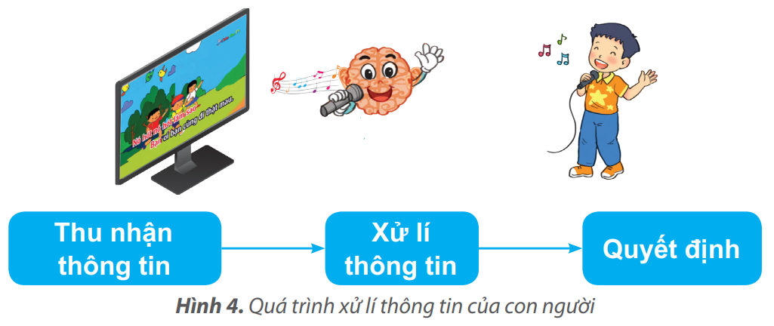
BÀI 2. XỬ LÍ THÔNG TIN
1. Con người xử lí thông tin

Slide 5

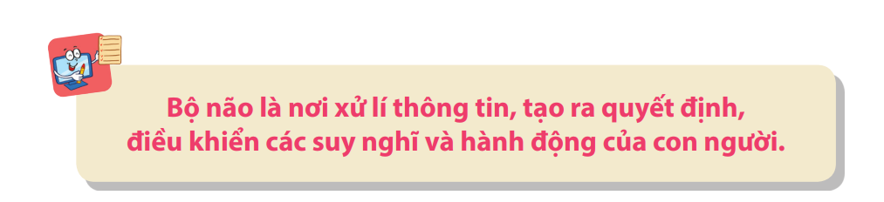
BÀI 2. XỬ LÍ THÔNG TIN
1. Con người xử lí thông tin

Slide 6


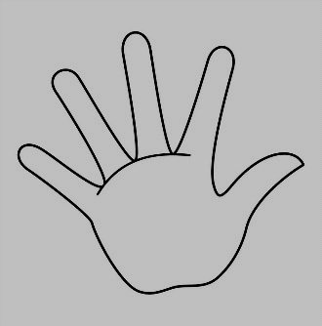
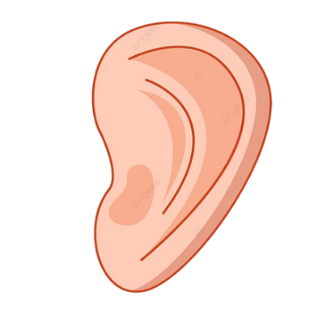
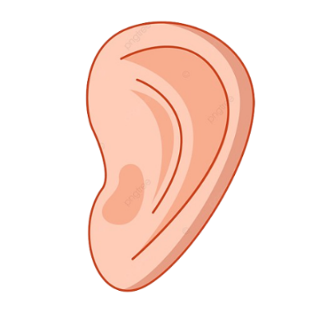
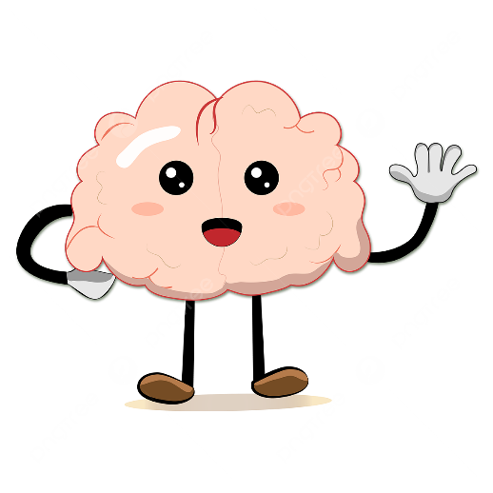

BÀI 2. XỬ LÍ THÔNG TIN
1. Con người xử lí thông tin
1. Bộ phận nào của con người làm nhiệm vụ xử lí thông tin?
A. Chân tay
B. Đôi tai
C. Bộ não
D. Đôi mắt

Slide 7
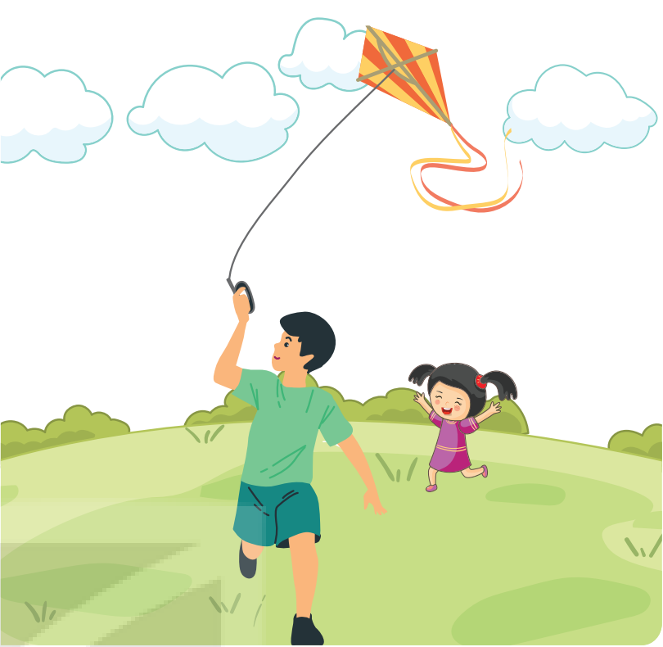
BÀI 2. XỬ LÍ THÔNG TIN
1. Con người xử lí thông tin
2. Quan sát một người đang thả diều.
A | B
1) Thông tin được thu nhận và xử lí. | a) Chạy ngược chiều gió để dây diều căng ra.
2) Kết quả của việc xử lí thông tin. | b) Diều không lên cao và dây diều bị chùng.

Slide 8




BÀI 2. XỬ LÍ THÔNG TIN
2. Máy xử lí thông tin
HOẠT ĐỘNG 2
Thiết bị điều khiển được
Hãy kể tên một số thiết bị điện trong gia đình có thể điều khiển được.
Em hãy cho biết những thiết bị đó điều khiển như thế nào?

Slide 9
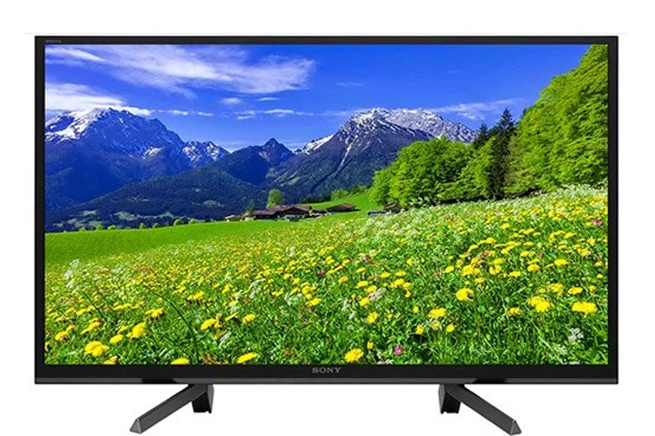
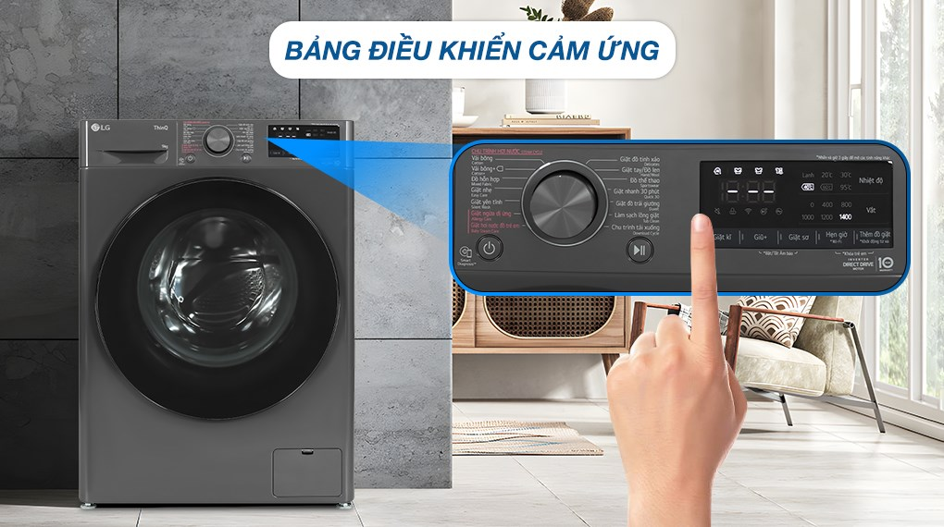
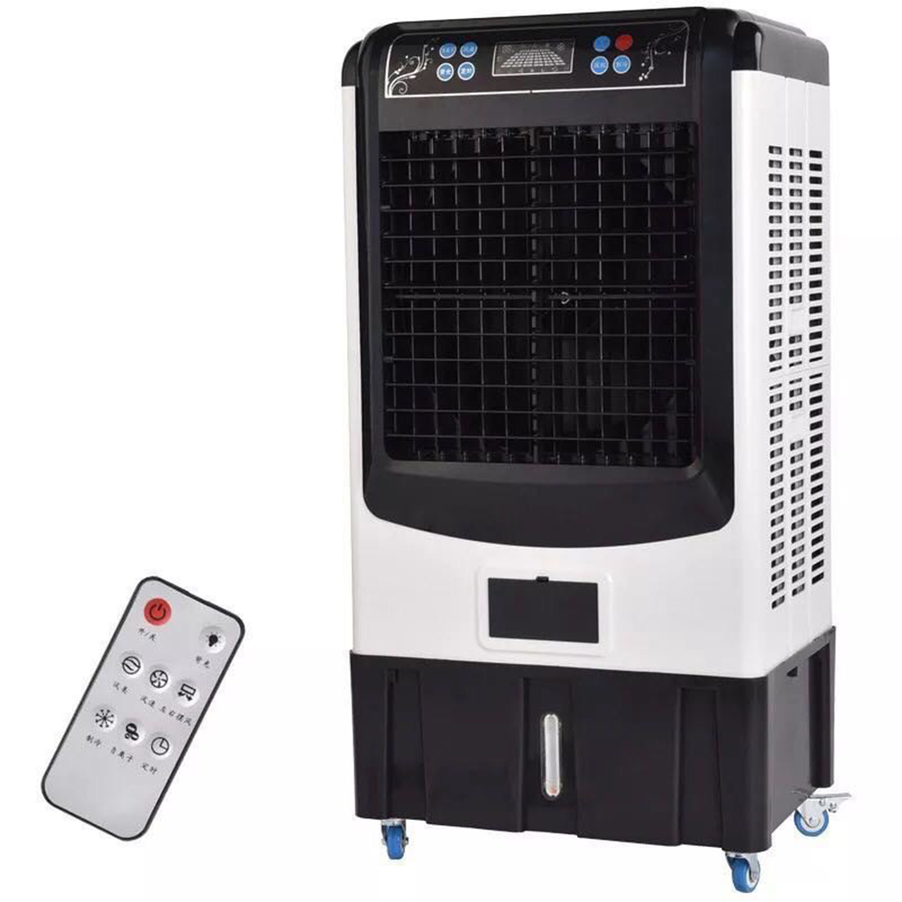
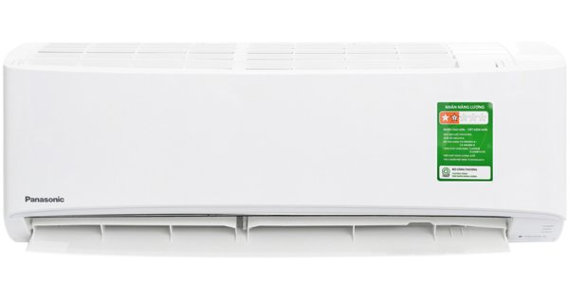
BÀI 2. XỬ LÍ THÔNG TIN
2. Máy xử lí thông tin
Một số thiết bị điện trong gia đình có thể điều khiển được: điều hòa nhiệt độ, ti vi, máy giặt…

Slide 10

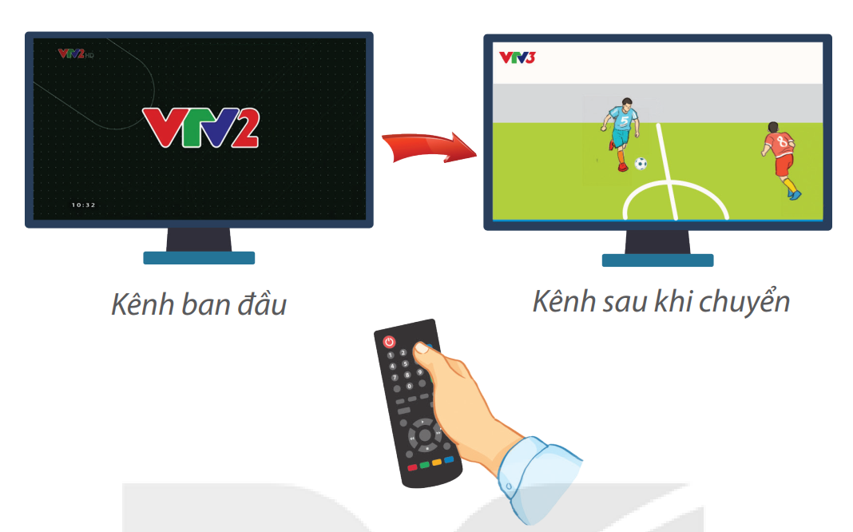
BÀI 2. XỬ LÍ THÔNG TIN
2. Máy xử lí thông tin
- Những thiết bị đó được điều khiển bằng cách: con người cung cấp thông tin cho nó (dùng các nút trên thiết bị hoặc điều khiển).
Từ thông tin nhận được, thiết bị sẽ xử lí và thực hiện
yêu cầu của người điều khiển.

Slide 11

BÀI 2. XỬ LÍ THÔNG TIN
2. Máy xử lí thông tin
Có nhiều thiết bị tiếp nhận thông tin
để quyết định hành động.

Slide 12


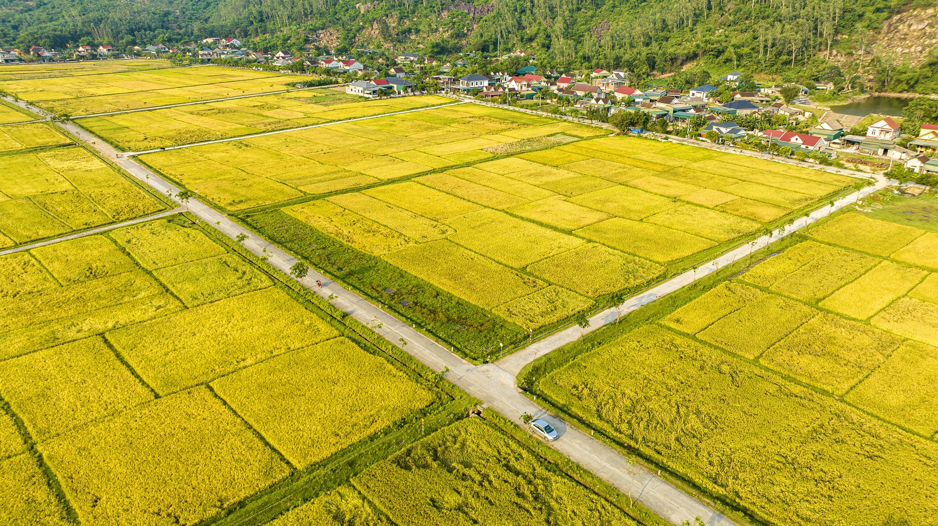
BÀI 2. XỬ LÍ THÔNG TIN
2. Máy xử lí thông tin
Minh chụp ảnh cánh đồng lúa bằng điện thoại thông minh.
Khi đó, thông tin được điện thoại thu nhận thuộc dạng gì? Sau khi xử lí, kết quả là gì?
Thông tin được điện thoại
thu nhận thuộc dạng hình ảnh.
Sau khi xử lí, kết quả là bức ảnh về cánh đồng lúa.

Slide 13

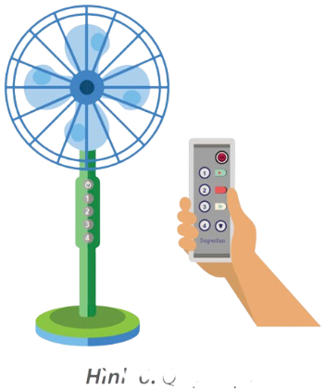
BÀI 2. XỬ LÍ THÔNG TIN
2. Máy xử lí thông tin
2. Em hãy nêu ví dụ về một hoạt động của chiếc quạt máy có điều khiển từ xa. Trong hoạt động đó thông tin tiếp nhận
là gì? Chiếc quạt quyết định hành động thế nào?
Em bấm nút power chiếc quạt sẽ được bật.
Trong hoạt động đó thông tin tiếp nhận
là power (bật), bộ phận xử lí trong
chiếc quạt quyết định hành động bật quạt.

Slide 14

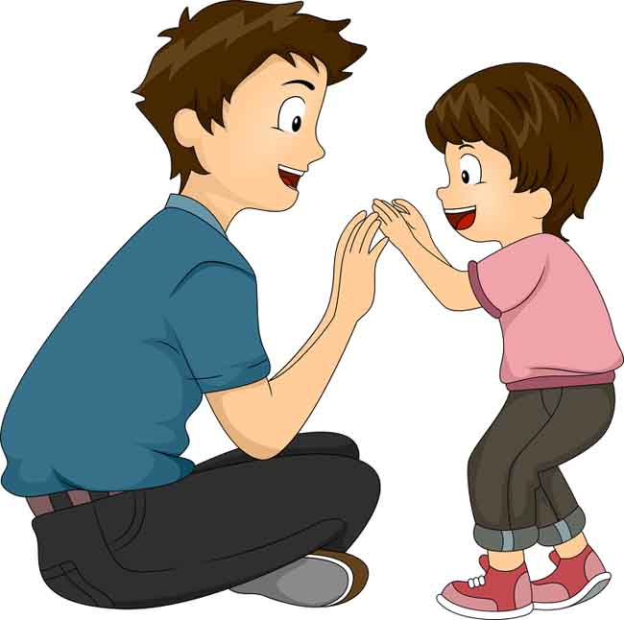
BÀI 2. XỬ LÍ THÔNG TIN
Bố vừa kể cho Minh nghe một câu chuyện hay.
Minh nghĩ là sẽ kể lại cho An và Khoa.
Em hãy ghép mỗi mục ở cột A với một mục thích hợp ở cột B
A | B
1) Câu chuyện hay mà Minh được bố kể cho nghe. | a) Thông tin bộ não tiếp nhận.
2) Minh quyết định sẽ kể lại cho An và Khoa. | b) Kết quả xử lí thông tin của bộ não.

Slide 15
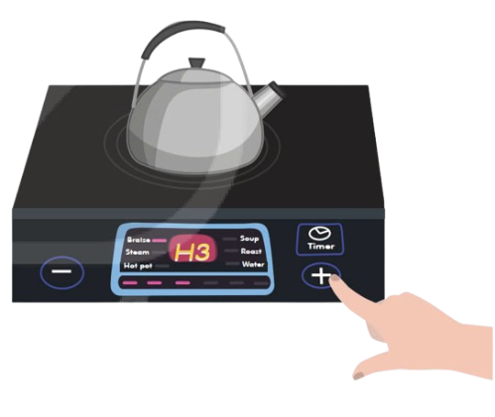
BÀI 2. XỬ LÍ THÔNG TIN
2. Khi nhấn vào nút (+) của bếp từ, bếp đã tiếp nhận được thông tin gì và đã quyết định hành động như thế nào?
Khi nhấn vào nút (+) của bếp từ,
bếp đã tiếp nhận được thông tin là tăng thêm nhiệt độ.
Khi đó bộ phận xử lí trong bếp từ quyết định tăng nhiệt độ của bếp.
Hình 7. Bếp từ

Slide 16

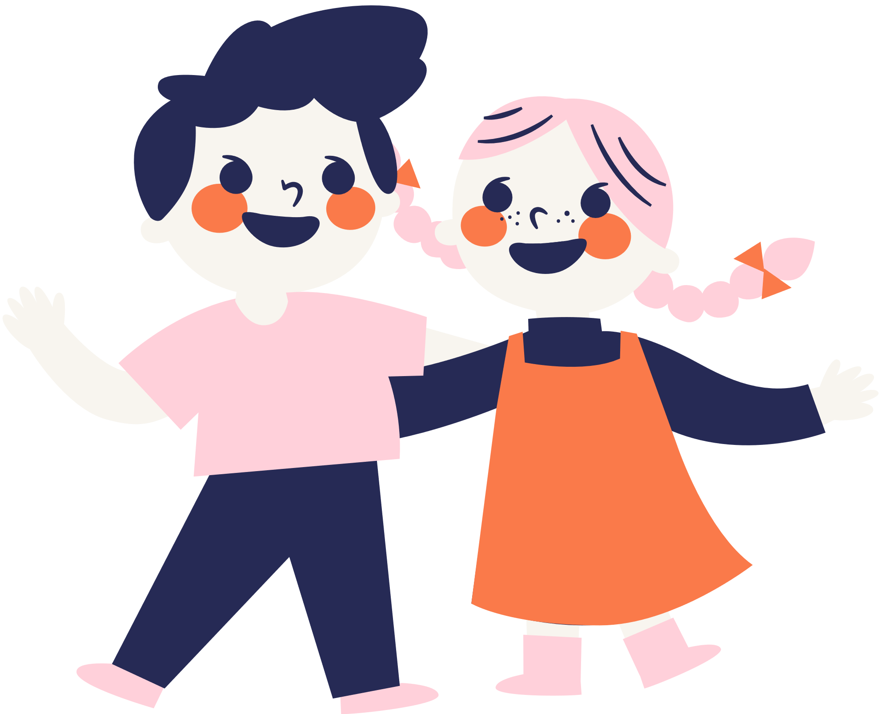

CẢM ƠN
CÁC EM
ĐÃ THEO DÕI!

